Slide 1
NTOU/MSV Collaborators since1988
PI:陳正宗特聘講座教授
India C.S. Nishad 、 K.G. Vijay
Kuwait S.Neelamani
China 韓厚德、谷岩、傅卓佳、張耀明
Canada 李子才
Taiwan
海大:周宗仁、郭世榮、葉為忠、曹登皓、林三賢、岳景雲、劉德源、
張建仁、李應德、劉進賢
台大:葉超雄、陳正興、洪宏基、楊德良、鍾立來、劉立偉
陳義麟、陳桂鴻、李家瑋、陳立言、李為民、呂學育、徐文信、全湘偉、黃宏財、李明恭
Filename: NTOU/MSV Cooperators made by品瑄、品臻

Slide 2
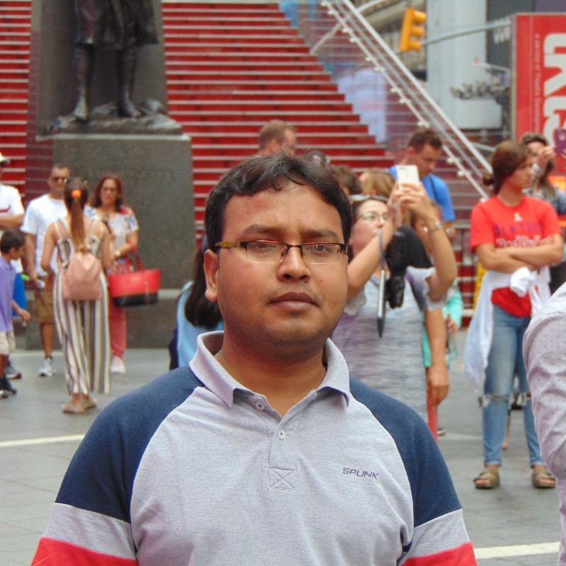
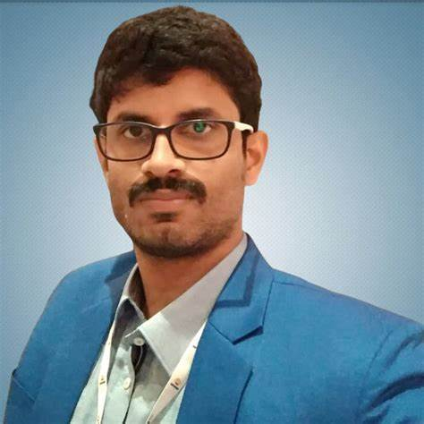
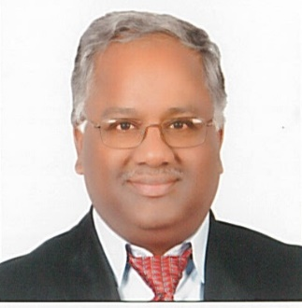
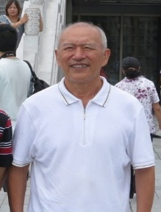
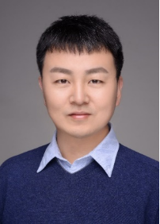
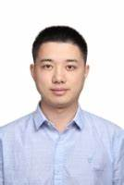
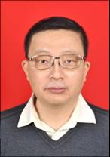
NTOU/MSV Collaborators since1988
India
Canada
Kuwait
S.Neelamani
C.S. Nishad K.G. Vijay
李子才
China
韓厚德 谷岩 傅卓佳 張耀明
Filename: NTOU/MSV Cooperators made by品瑄、品臻

Slide 3
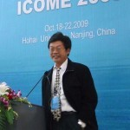
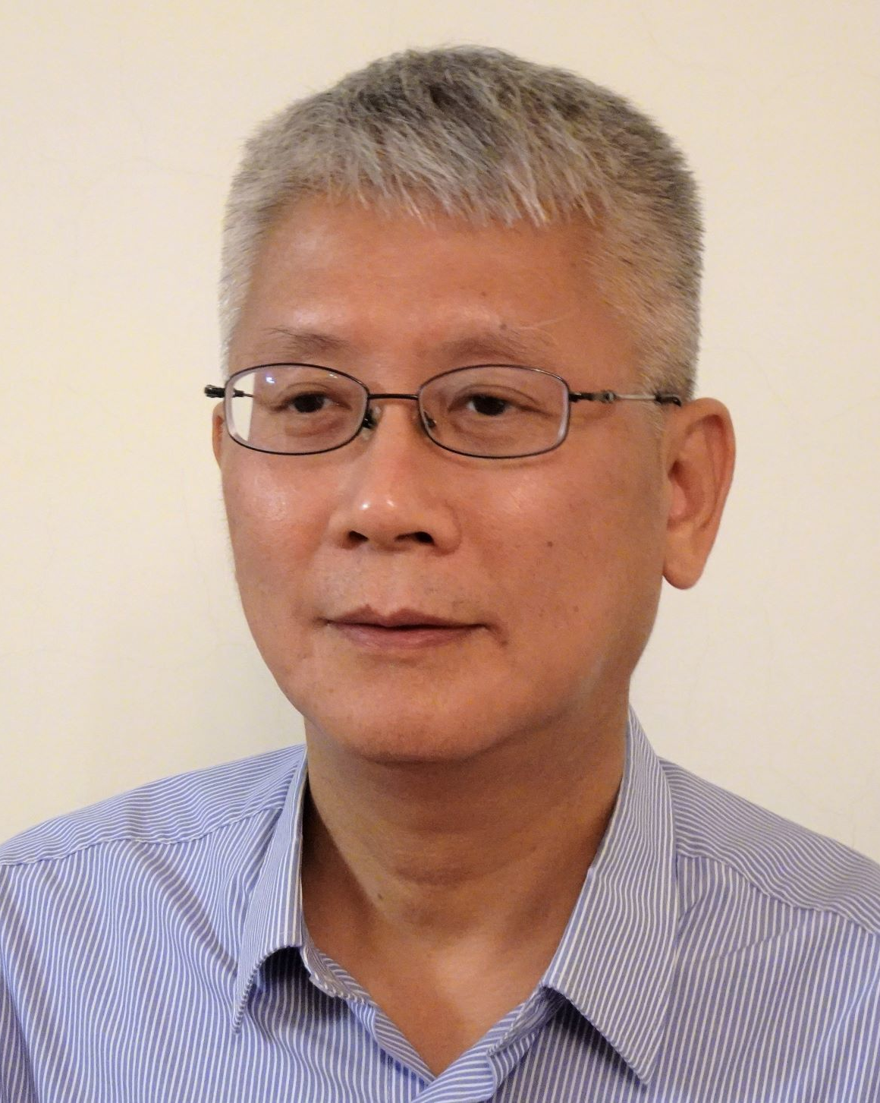
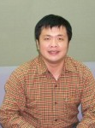
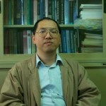
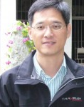
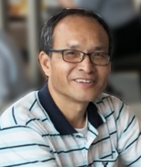
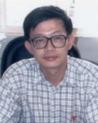
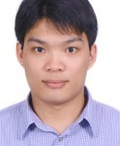
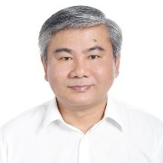
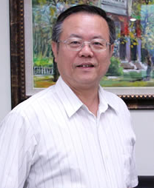
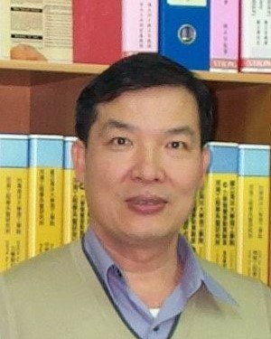
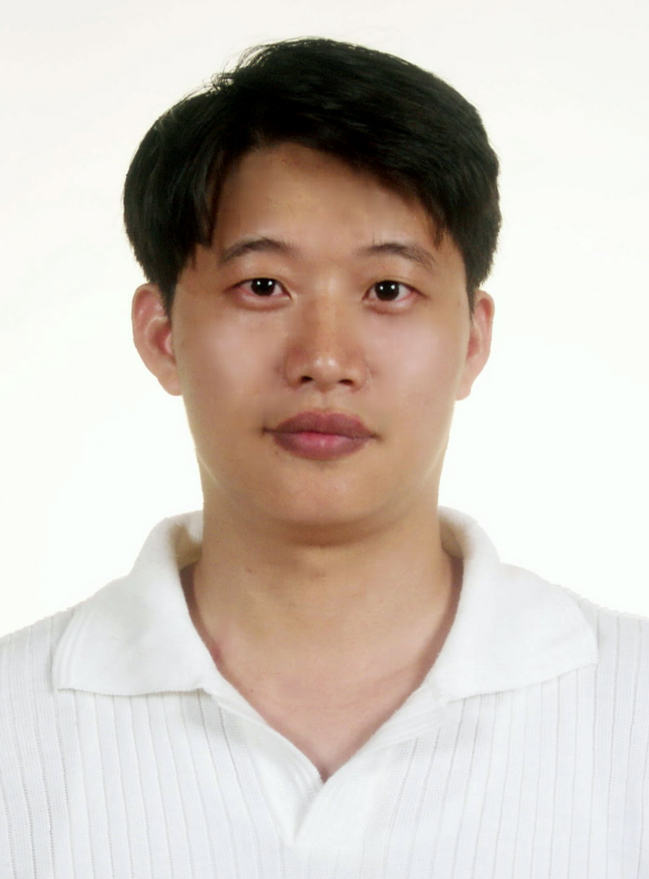
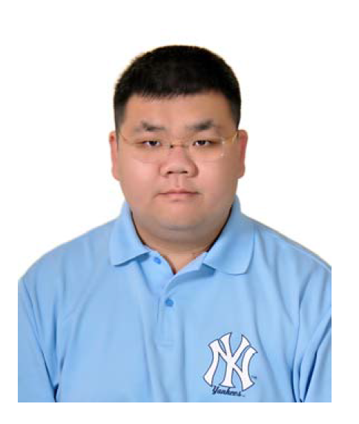
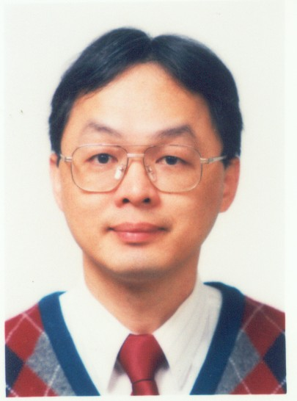
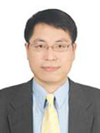
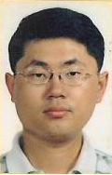
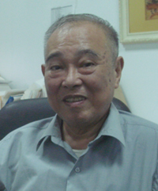
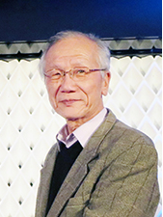
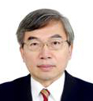
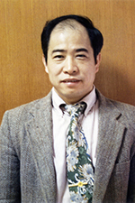
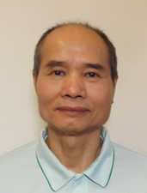
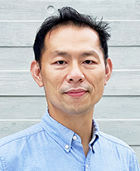
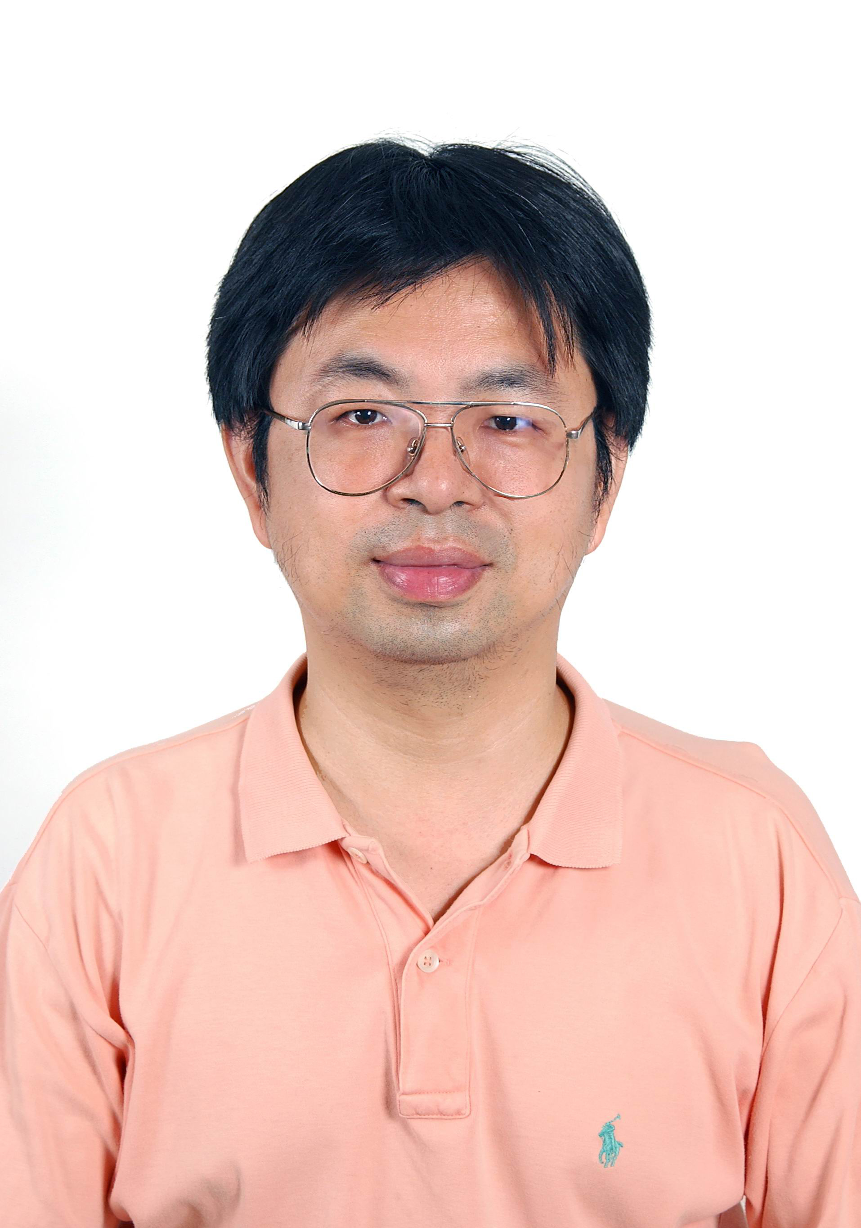
NTOU/MSV Collaborators since1988
陳正宗
Taiwan
周宗仁
郭世榮 葉為忠 曹登皓 林三賢 岳景雲 劉德源 張建仁
李應德 劉進賢 陳立言
陳義麟
陳桂鴻 李家瑋 李為民 呂學育 徐文信
葉超雄 陳正興 洪宏基 楊德良 鍾立來 劉立偉 全湘偉 黃宏財 李明恭
Filename: NTOU/MSV Cooperators made by品瑄、品臻

